Slide 1
Travail réalisé
Période du 05 août au 07 août
Kévin TANG

Slide 2
Plan
Présentation du dataset
Pré-traitement
Sélection de features
Clustering
Analyse des variables comportementales
Conclusion

Slide 3
Présentation du dataset

Slide 4
RECS 2020
Qu'est-ce que le RECS 2020 ?
Description : Le RECS (Residential Energy Consumption Survey) est une enquête menée par l'Energy Information Administration (EIA) des États-Unis pour collecter des données sur la consommation d'énergie des ménages.
Objectif : Comprendre les habitudes de consommation d'énergie et les caractéristiques des ménages américains.
Période : Données collectées en 2020.

Slide 5
RECS 2020
Structure du dataset
Nombre de variables : 799
Nombre de lignes : 18496
Méthode de collecte : Le RECS utilise un échantillon représentatif des ménages américains pour s'assurer que les résultats peuvent être généralisés à l'ensemble de la population.
Des enquêtes détaillées sont envoyées aux ménages sélectionnés. Ces enquêtes peuvent être administrées sous forme de questionnaires papier, en ligne, des interviews téléphoniques ou des visites sur site.

Slide 6
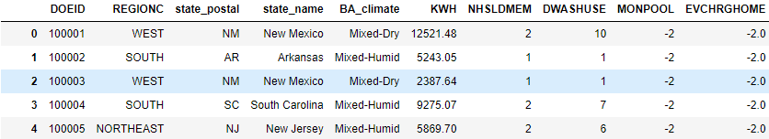
RECS 2020
Exemple de variables
state_name : nom de l’Etat où se trouve le ménage
KWH : quantité totale d’électricité utilisé en kilowatt-heure
NHSLDMEM : nombre de personnes dans le ménage
DWASHUSE : fréquence d’utilisation du lave-linge par semaine
Exemple de données

Slide 7
Variables comportementales
Identification manuelle des variables comportementales
88 variables ont été classifiées comme comportementales.
Exemples :
MONPOOL : nombre de mois d’utilisation de la piscine l’année dernière
OVENUSE : fréquence d’utilisation du four par semaine
EVCHRGWKS : l’utilisateur charge son véhicule électrique sur son lieu de travail/d’étude
DWCYCLE : type de cycle d’utilisation principal du lave-vaisselle (cycle rapide, cycle lourd pour casserole, cycle à basse consommation d’énergie…)

Slide 8
Pré-traitement

Slide 9
Nettoyage des données
Suppression des variables concernant les énergies autres que l’électricité (fuel, gaz naturel, propane, bois…).
Cette suppression concerne 117 variables. Il reste 682 variables.
Suppression des variables qui concerne les variables indicateurs d’imputation pour d’autres variables et de calibration pour l’analyse de l’EIA
Cette suppression concerne 407 variables. Il reste 275 variables.

Slide 10
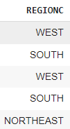
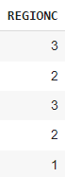
Encodage des données catégorielles
Les algorithmes de machine learning nécessitent des données numériques. Les données catégorielles doivent donc être transformées en format numérique pour être utilisées.
L’encodeur utilisé est LabelEncoder qui transforme chaque valeur en un nombre entier unique.
Exemple avec la variable “REGIONC” :

Slide 11
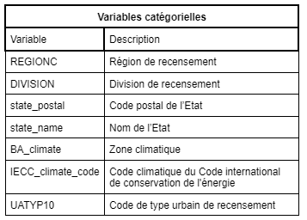
Encodage des données catégorielles
Dans ce dataset, il y a 7 variables catégorielles qui sont donc encodées en 7 colonnes.
Le dataset contient toujours 275 variables.

Slide 12
Gestion des valeurs NaN
Identification des lignes contenant une valeur Nan
Les valeurs manquantes concernent 290 échantillons dans le dataset
soit environ 1.57 % des ménages
Suppression de ces échantillons.
Le nombre de ménages diminue de 18496 à 18206.

Slide 13
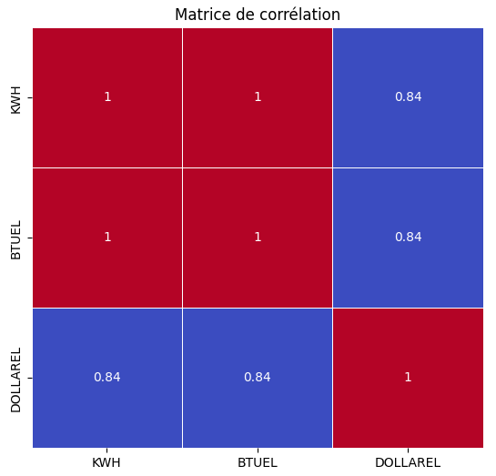
Variables target
Au début de notre étude, nous avions identifié 3 variables cibles :
KWH : quantité totale d’électricité utilisé en kilowatt-heure
BTUEL : quantité totale d’électricité utilisé en BTU (British Thermal Unit)
DOLLAREL : coût total de l’électricité consommé en dollar
Cependant, après avoir effectué une analyse de corrélation sur ces variables, il est possible de réduire ce nombre à deux, en gardant KWH et DOLLAREL.
Le dataset contient maintenant 277 variables.

Slide 14
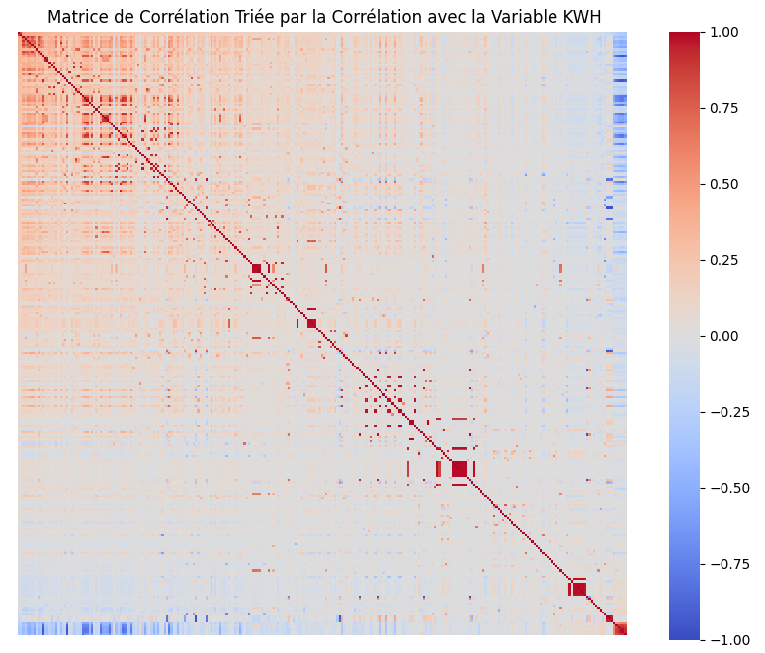
Corrélation des variables : Heatmap
Most of the variables related to the characteristics and equipment of the housing
Variables related to electric vehicle charging
Variables related to air conditioning
Variables related to energy assistance programs
Variables related to smart devices
Variables related to the type of housing

Slide 15
Corrélation des variables
Détection des paires de variables fortement corrélées (corrélation > 0.9).
Suppression de ces variables pour réduire la redondance
Résultat : 69 variables ont été supprimées. Il reste 208 variables.
Exemples :
Suppression de la variable “state_postal” pour garder la variable “state_name”
Suppression de la variable “TELLWORK” qui indique qu’un membre du ménage télétravaille pour garder des variables plus précises comme “TELLDAYS”, “TLDESKTOP” ou “TLLAPTOP” qui apportent plus d’information
De même pour d’autres sujets comme l’aide à l’énergie, le véhicule électrique, les lumières ou le type de logement…

Slide 16
Données isolées
Les données isolées, en tant que points aberrants, peuvent biaiser les modèles d'apprentissage automatique et fausser les résultats des analyses statistiques.
Il est donc important de les identifier et de les supprimer pour obtenir des analyses plus précis et fiables, permettant ainsi une meilleure compréhension des données.
Identification des données isolées avec l’algorithme de l’Isolation Forest.
894 échantillons ont été isolées, soit environ 5%, diminuant ainsi le nombre de ménages de 18206 à 17312.

Slide 17
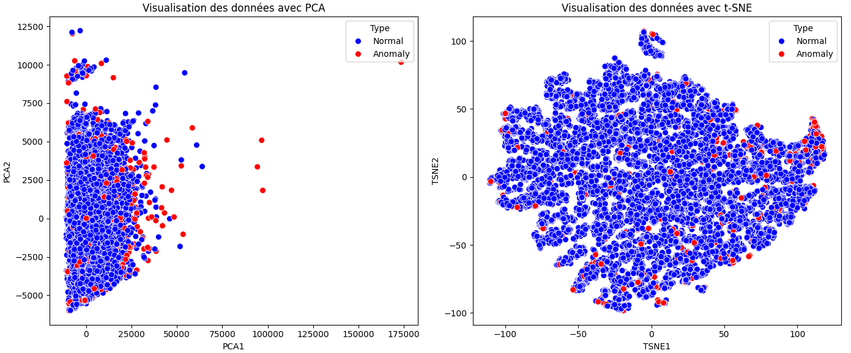
Visualisation des données isolées
contamination=’auto’

Slide 18
Conclusion du pré-traitement
Taille du dataset après pré-traitement
Nombre d’échantillons : 18496 -> 17312
Nombre de variables : 799 -> 208

Slide 19
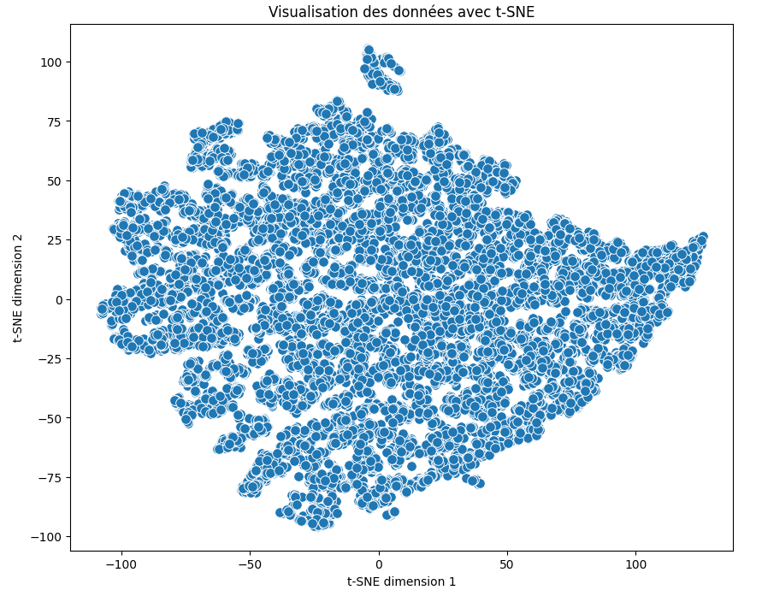
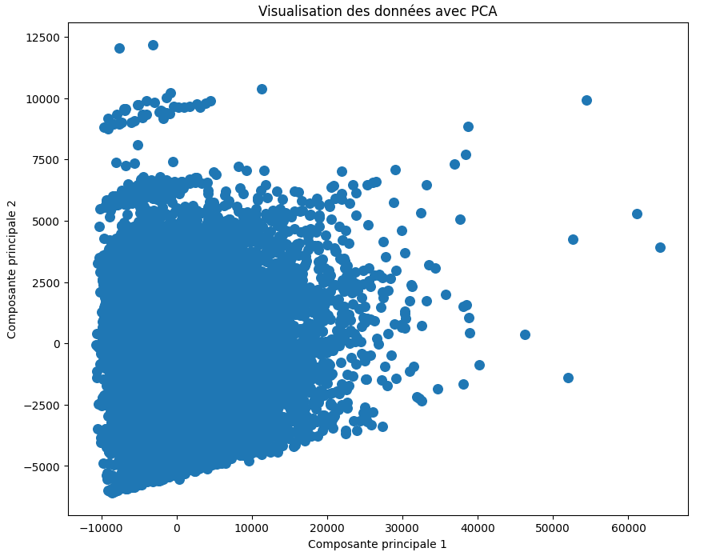
Visualisation des données

Slide 20
Sélection de features

Slide 21
Méthode 1 : Corrélation sur l’ensemble des données
Calcul de la corrélation entre toutes les variables et la variable target ‘KWH’
Calcul de la corrélation entre toutes les variables et la variable target ‘DOLLAREL’
Sélection des variables avec une corrélation supérieure à la moyenne
Intersection des variables
Résultat : 79 variables retenues sur les 208 variables
Corr. avec KWH
Corr. > moy
Intersection des variables
Corr. avec DOLLAREL
Corr. > moy

Slide 22
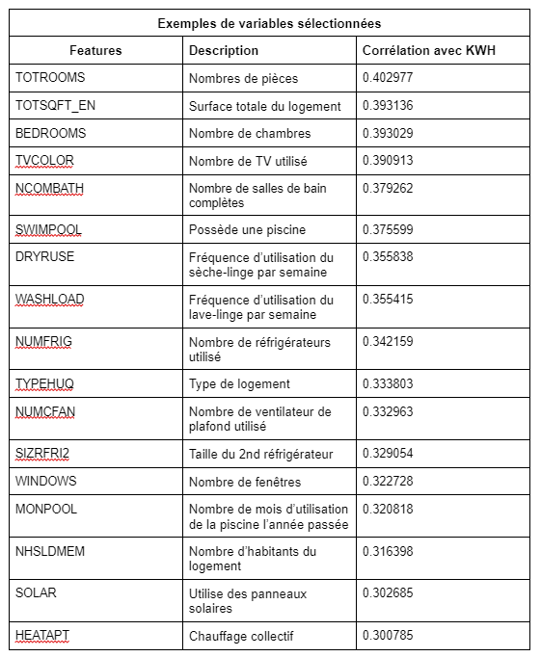
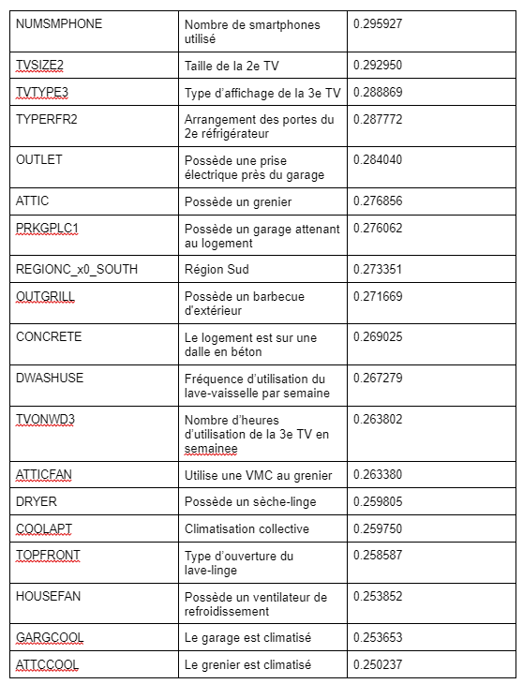
Méthode 1 : Résultats (exemples de quelques variables)
…

Slide 23
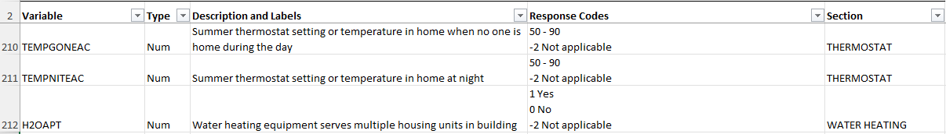
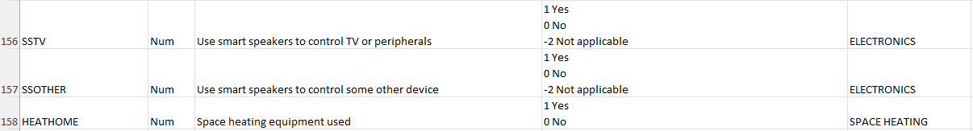
Méthode 2 : Corrélation sur les données catégorisées
Catégorisation des variables :
Dans le dataset d’origine, les variables sont déjà toutes catégorisées
Application de la méthode 1 dans chaque catégorie

Slide 24
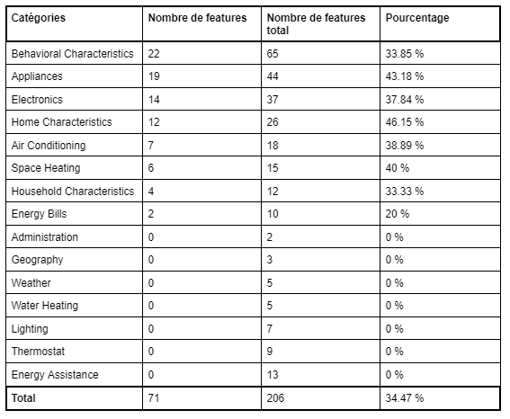
Méthode 2 : Résultats

Slide 25
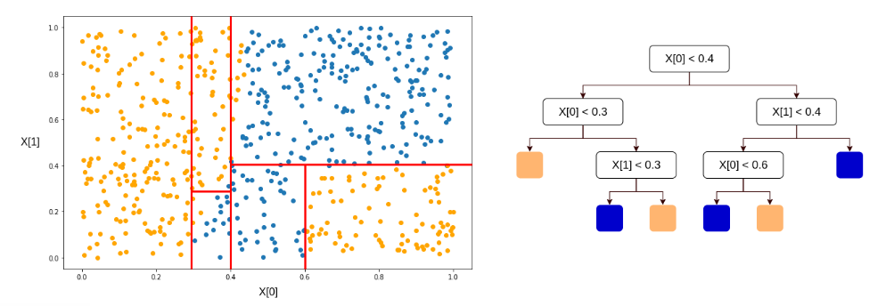
Méthode du coude appliquée au gain d’information
Définition du DecisionTreeRegressor
Le DecisionTreeRegressor est un algorithme d'apprentissage automatique qui utilise un arbre de décision pour prédire des valeurs continues, ici la valeur de KWH ou DOLLAREL.
Principe du DecisionTreeRegressor
Un arbre de décision est une structure arborescente qui pose des questions sur les caractéristiques des données d'entraînement. À chaque question, l'arbre divise les données en fonction des réponses.
Pour prédire une nouvelle valeur, l'arbre suit les branches de l'arbre en fonction des caractéristiques de la nouvelle donnée. La valeur prédite est la valeur moyenne des données dans la feuille finale.

Slide 26
Méthode du coude appliquée au gain d’information
Définition de l’Importance des variables
L'importance des variables est évaluée en mesurant la réduction de l'impureté à chaque division de l'arbre de décision. L'impureté est quantifiée par l'erreur quadratique dans notre cas.
Principe de calcul
À chaque nœud de l'arbre, l'algorithme sélectionne la caractéristique et le seuil de division qui maximisent la réduction d'impureté des sous-ensembles résultants.
La contribution de chaque caractéristique à cette réduction d'impureté est cumulée tout au long de l'arbre.
L'importance des caractéristiques représente donc la contribution relative de chaque caractéristique à la réduction de l'erreur quadratique.

Slide 27
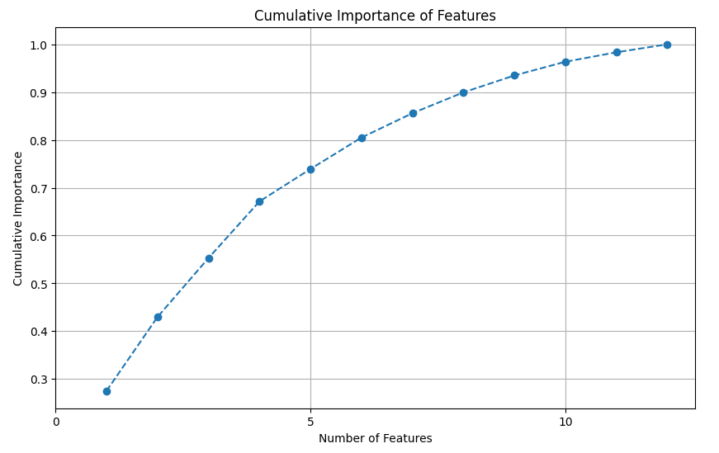
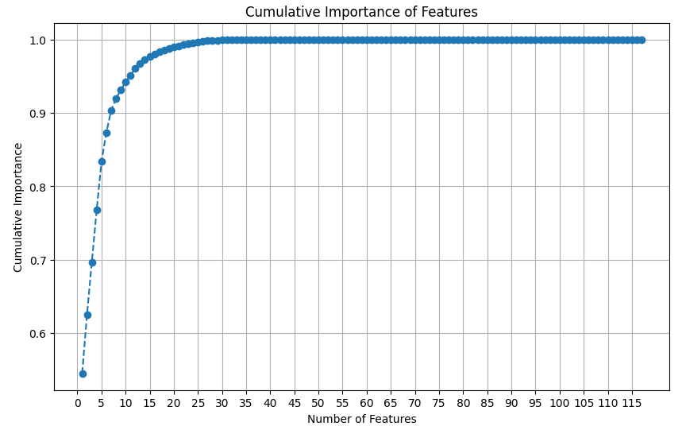
Méthode du coude appliquée au gain d’information
Méthode du coude
Après le calcul de l'importance des variables, celles-ci sont triées par ordre décroissant et leurs importances sont cumulées.
Une courbe cumulative est ainsi obtenue, illustrée ci-dessous. En identifiant le point de coude sur cette courbe, nous pouvons déterminer un nombre optimal de variables à sélectionner.

Slide 28
Méthode 3 : Gain d’information sur l’ensemble des données
La méthode précédemment décrite a été utilisée sur l’ensemble des données pré-traitées.
Résultat : 44 variables retenues sur les 309 variables.
IG avec KWH
Sélection des features
Dataset
Intersection des variables
IG avec DOLLAREL
Sélection des features

Slide 29
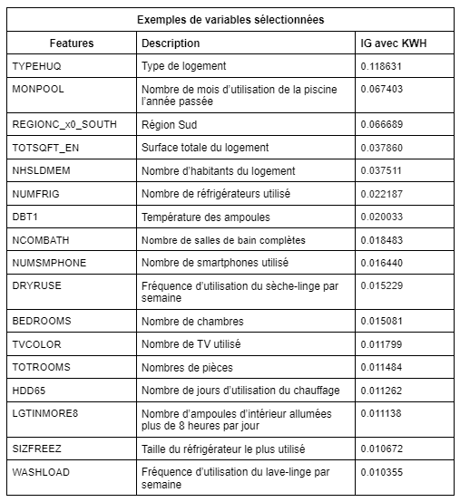
Méthode 3 : Résultats (exemples de quelques variables)

Slide 30
Méthode 4 : Gain d’information sur les données catégorisées
Comme indiqué précédemment, les données d’origine sont catégorisées.
La méthode du coude a donc été appliqué dans chaque catégorie

Slide 31
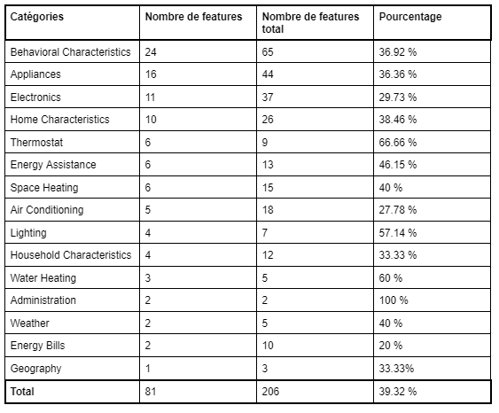
Méthode 4 : Résultats

Slide 32
Intersection des 4 méthodes
L'intersection des quatre méthodes a révélé 17 variables, parmi les 206 variables d'origine, qui influencent le plus la consommation d'énergie.
Parmi celles-ci, 9 sont issues des 65 variables comportementales.

Slide 33
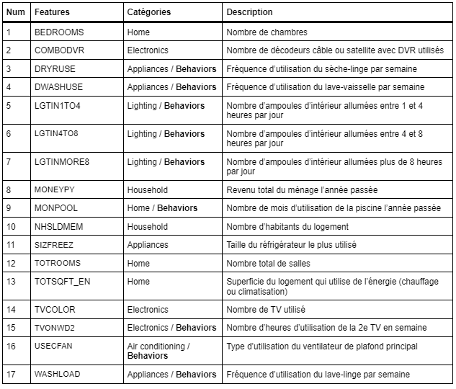
Intersection des 4 méthodes

Slide 34
Clustering

Slide 35
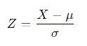
Normalisation des données
Principe de la normalisation
Les caractéristiques des données peuvent avoir des échelles différentes.
Normaliser les données place toutes les caractéristiques sur une échelle commune, généralement avec une moyenne de 0 et un écart type de 1.
StandardScaler
Une méthode de normalisation qui transforme les données en leur soustrayant la moyenne et en les divisant par l'écart type.

Slide 36
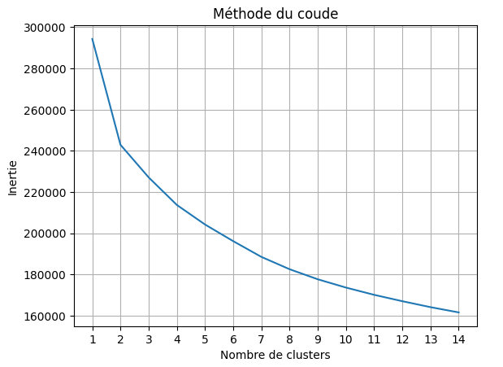
Détermination du nombre de clusters : elbow method
=> 2 clusters

Slide 37
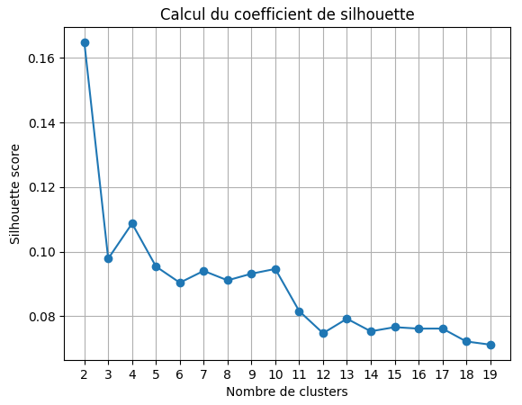
Détermination du nombre de clusters : silhouette score
=> 2 clusters

Slide 38
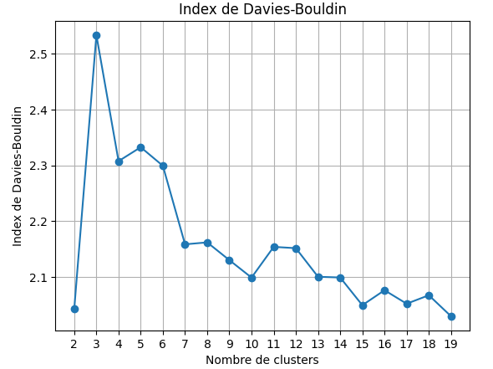
Détermination du nombre de clusters : Index de Davies-Bouldin
=> 2 clusters

Slide 39
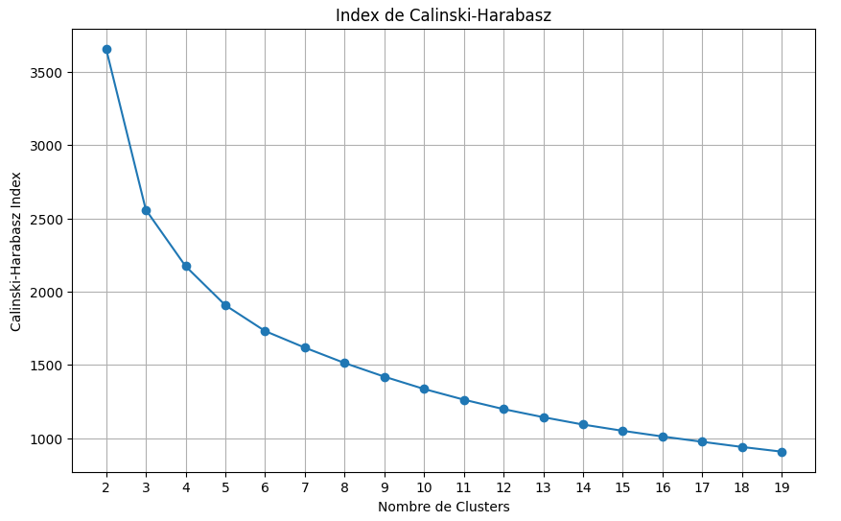
Détermination du nombre de clusters : Index de Calinski-Harabasz
=> 2 clusters

Slide 40
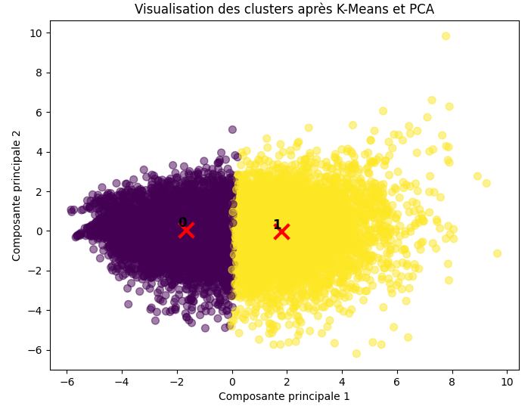
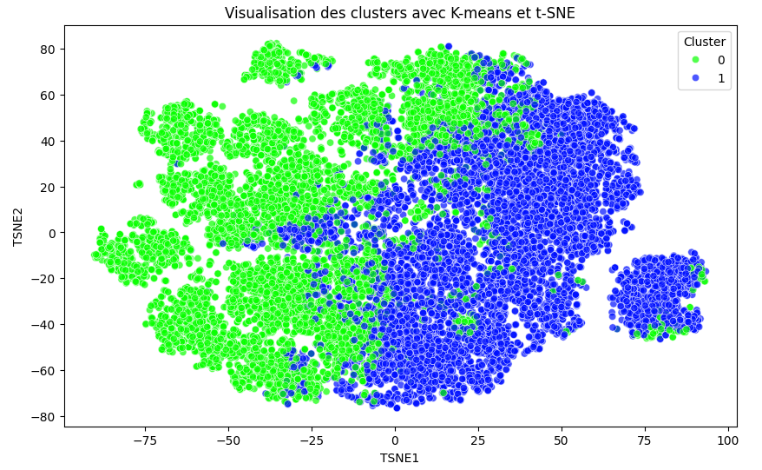
Clustering des variables sélectionnées avec K-Means et 2 clusters
Valeurs d’inertie des clusters :
Cluster 0 : 88 631.58
Cluster 1 : 154 332.79
Inertie Totale : 242 964.37

Slide 41
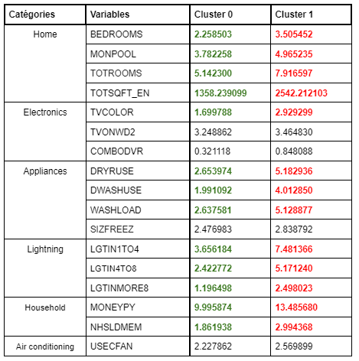
Tableau des moyennes des variables pour chaque cluster
*Valeur la plus élevée de la variable
*Valeurs la plus basse de la variable

Slide 42
Résumé des 2 clusters
Cluster 0 : Les ménages vivant dans des logements plus petits, avec un revenu plus faible, possédant et utilisant moins les appareils
Cluster 1 : Les ménages vivant dans de grands logements, avec un revenu élevé, utilisant beaucoup plus les appareils

Slide 43
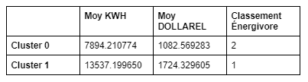
Tableau consommation d’énergie des clusters
1 = cluster qui consomme le plus d’énergie
2 = cluster qui consomme le moins d’énergie

Slide 44
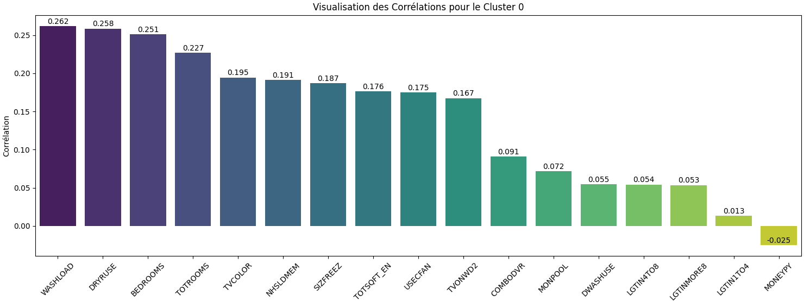
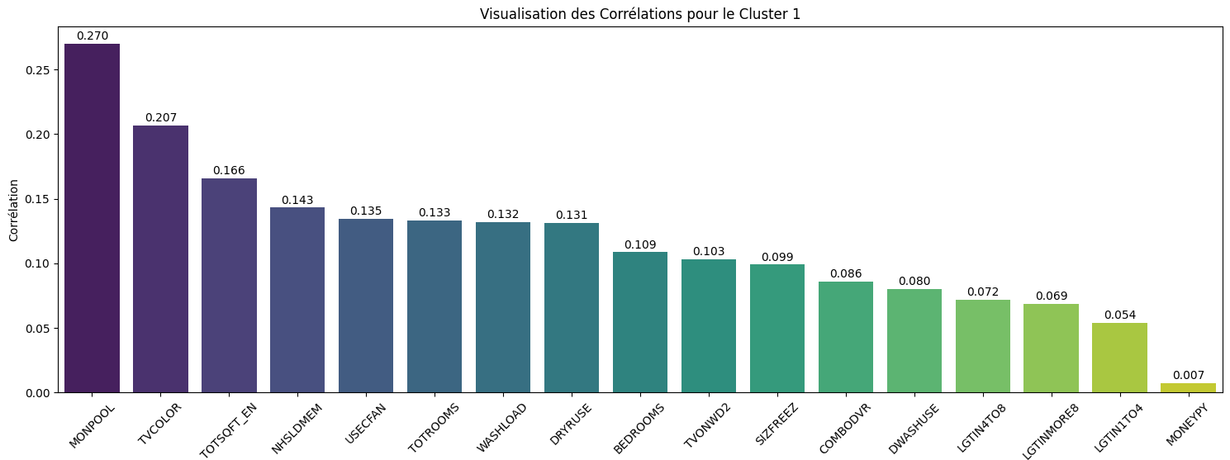
Corrélation entre les variables et les targets
Conclusions possibles :
Les principaux facteurs de consommation d’énergie du cluster 1 sont la piscine et la télévision (des loisirs)
Les principaux facteurs de consommation d’énergie du cluster 0 sont l’électroménager (besoins essentiels d’un logement)
L’utilisation des lumières ont une faible corrélation quel que soit le cluster

Slide 45
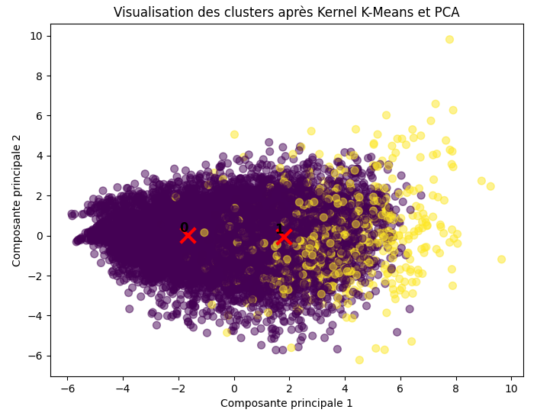
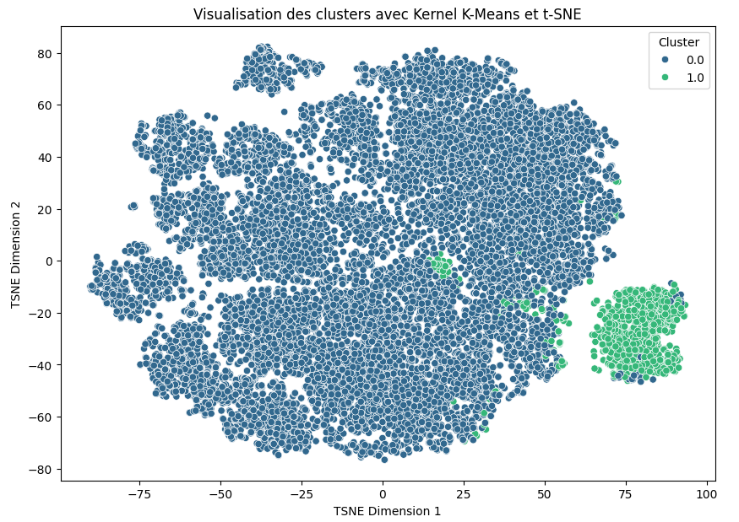
Clustering des variables sélectionnées avec Kernel K-Means et 2 clusters
Valeurs d’inertie des clusters :
Cluster 0 : 274 515.16
Cluster 1 : 46 151.25
Inertie Totale : 320 666.41

Slide 46
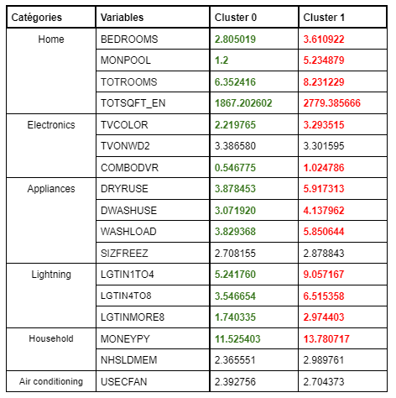
Tableau des moyennes des variables pour chaque cluster
*Valeur la plus élevée de la variable
*Valeurs la plus basse de la variable

Slide 47
Résumé des 2 clusters
Cluster 0 : Les ménages vivant dans des logements plus petits, avec un revenu plus faible, possédant et utilisant moins les appareils
Cluster 1 : Les ménages vivant dans de grands logements, avec un revenu élevé, utilisant beaucoup plus les appareils

Slide 48
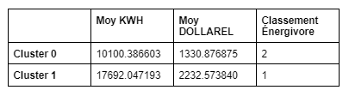
Tableau consommation d’énergie des clusters
1 = cluster qui consomme le plus d’énergie
2 = cluster qui consomme le moins d’énergie

Slide 49
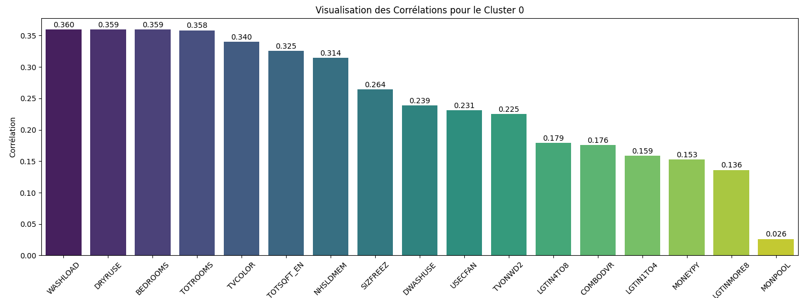
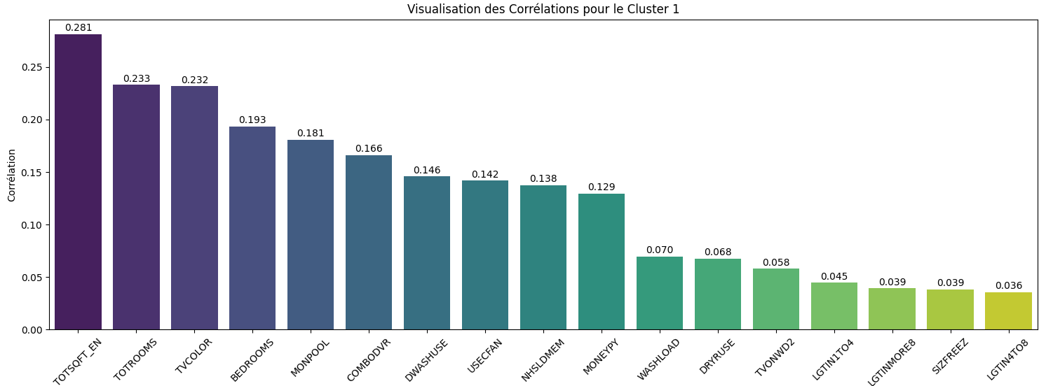
Corrélation entre les variables et les targets
Conclusions possibles :
Les principaux facteurs de consommation d’énergie du cluster 1 est la piscine (un loisir)
Les principaux facteurs de consommation d’énergie du cluster 0 sont l’électroménager (besoins essentiels d’un logement)
La consommation d’énergie des lumières a peu d’influence

Slide 50
Différence entre K-Means et Kernel K-Means
avec 2 clusters
Valeurs d’inertie des clusters :
Cluster 0 : 88 631.58
Cluster 1 : 154 332.79
Valeurs d’inertie des clusters :
Cluster 0 : 274 515.16
Cluster 1 : 46 151.25
Inertie Totale : 242 964.37
Inertie Totale : 320 666.41

Slide 51
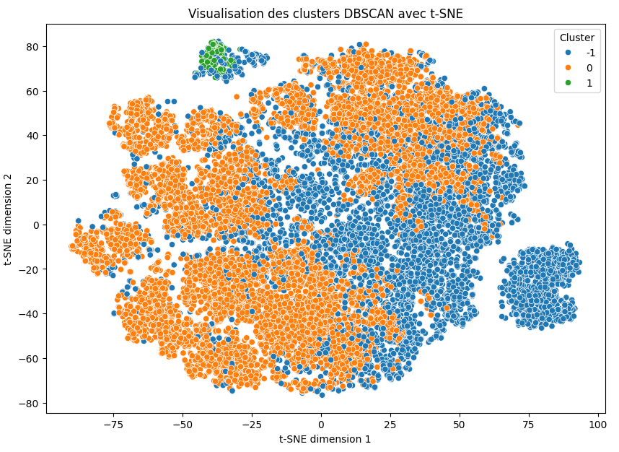
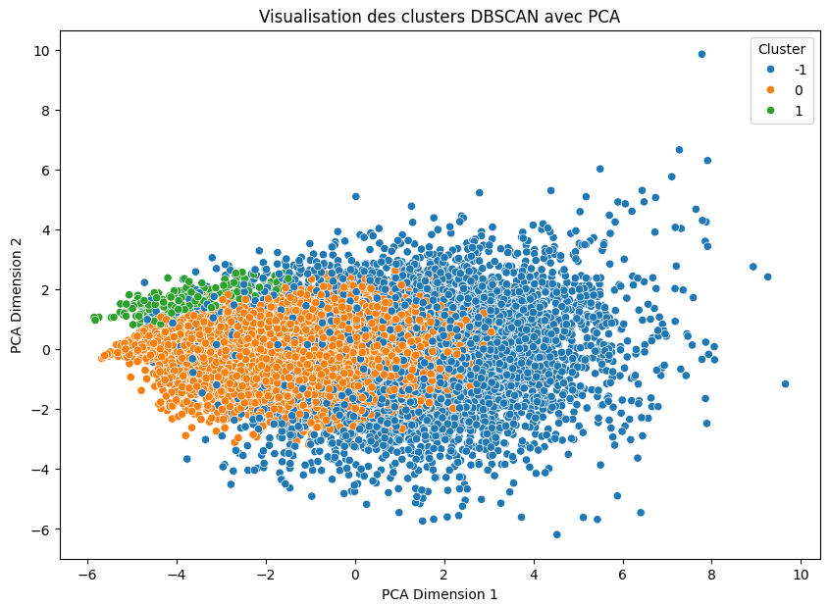
Clustering des variables sélectionnées avec DBSCAN
eps = 2, min_samples=19

Slide 52
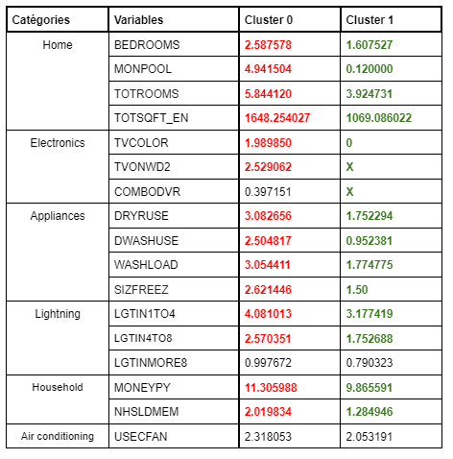
Tableau des moyennes des variables pour chaque cluster
*Valeur la plus élevée de la variable
*Valeurs la plus basse de la variable

Slide 53
Résumé des 2 clusters
Cluster 0 : Les ménages vivant dans de logements de taille moyenne, avec un revenu plus élevé, utilisant beaucoup plus les appareils
Cluster 1 : Les ménages vivant dans des logements plus petits, avec un revenu plus faible, possédant et utilisant moins les appareils, ne possède pas du tout de télévision

Slide 54
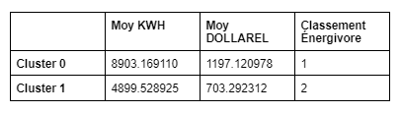
Tableau consommation d’énergie des clusters
1 = cluster qui consomme le plus d’énergie
2 = cluster qui consomme le moins d’énergie

Slide 55
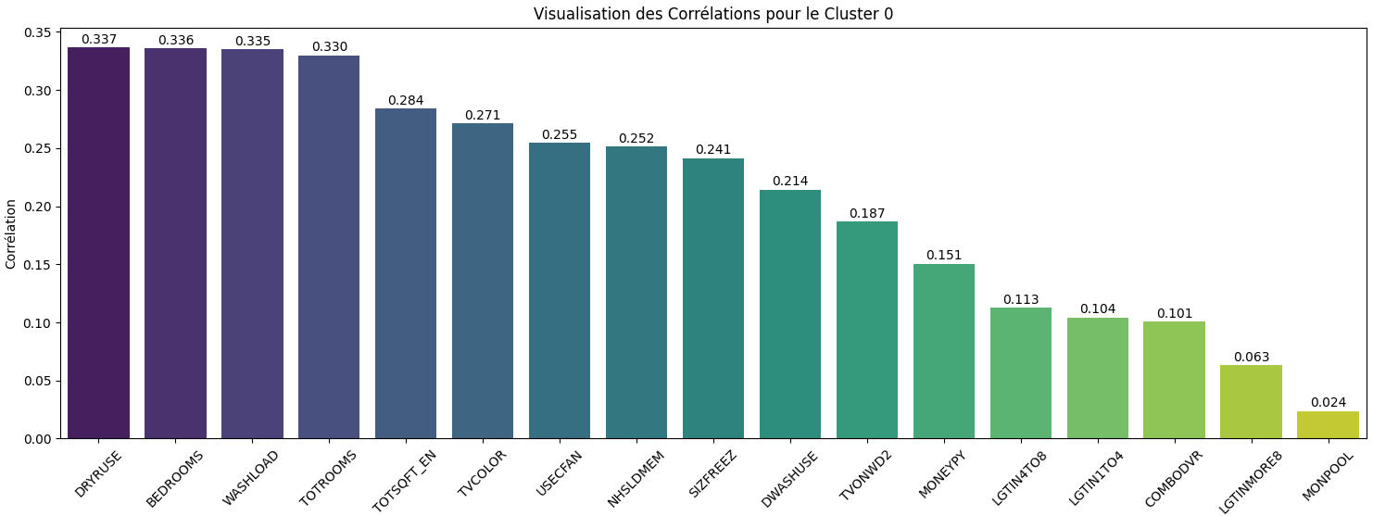
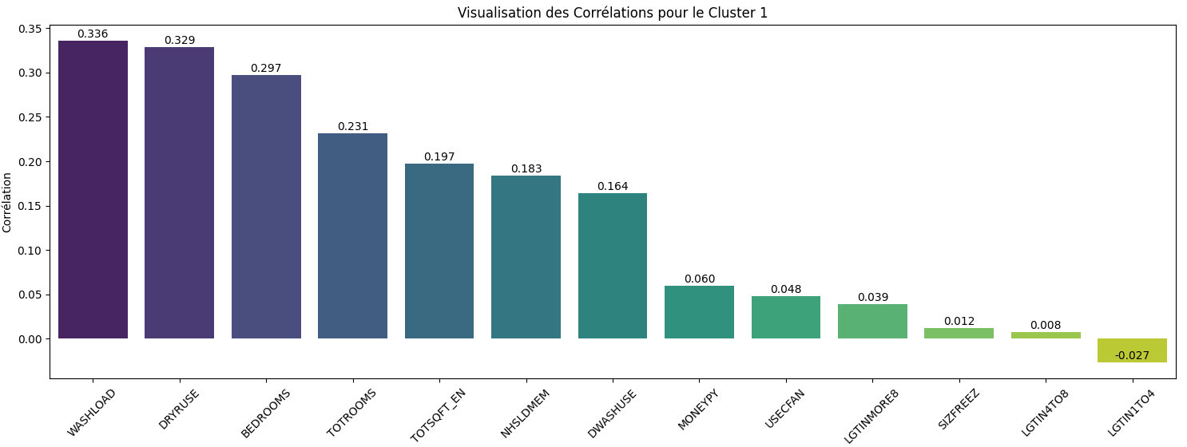
Corrélation entre les variables et les targets

Slide 56
Analyse des variables comportementales

Slide 57
(ici on garde les variables comportementales parmi les variables de la slide 33)

Slide 58
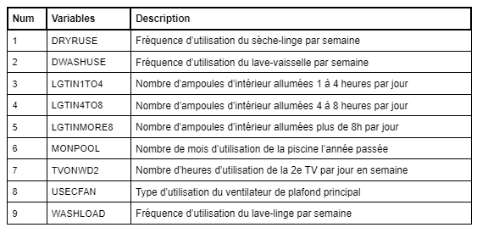
Les variables comportementales sélectionnées

Slide 59
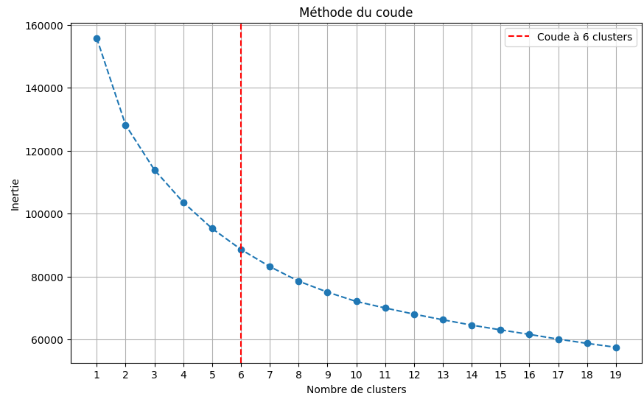
Détermination du nombre de clusters : elbow method
=> 6 clusters

Slide 60
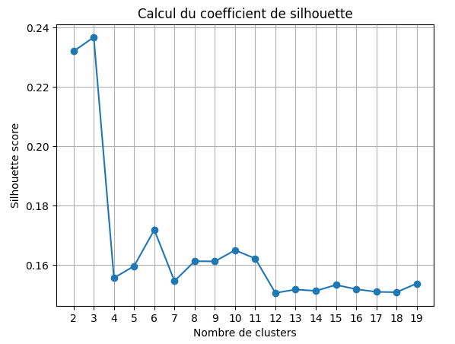
Détermination du nombre de clusters : silhouette score
=> 3 clusters

Slide 61
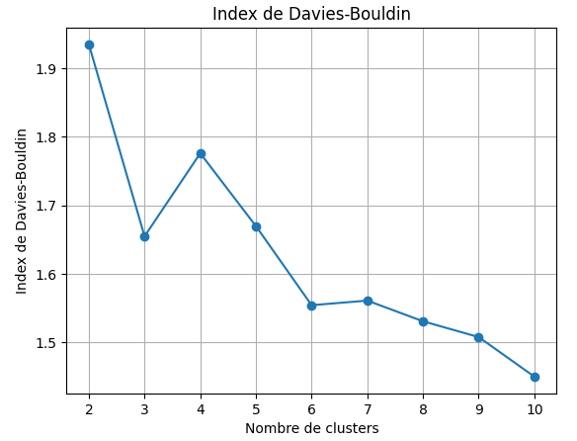
Détermination du nombre de clusters : index de Davies-Bouldin
=> 10 clusters

Slide 62
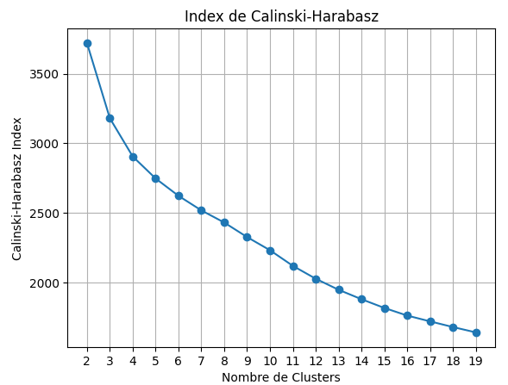
Détermination du nombre de clusters : index de Calinski-Harabasz
=> 2 clusters

Slide 63
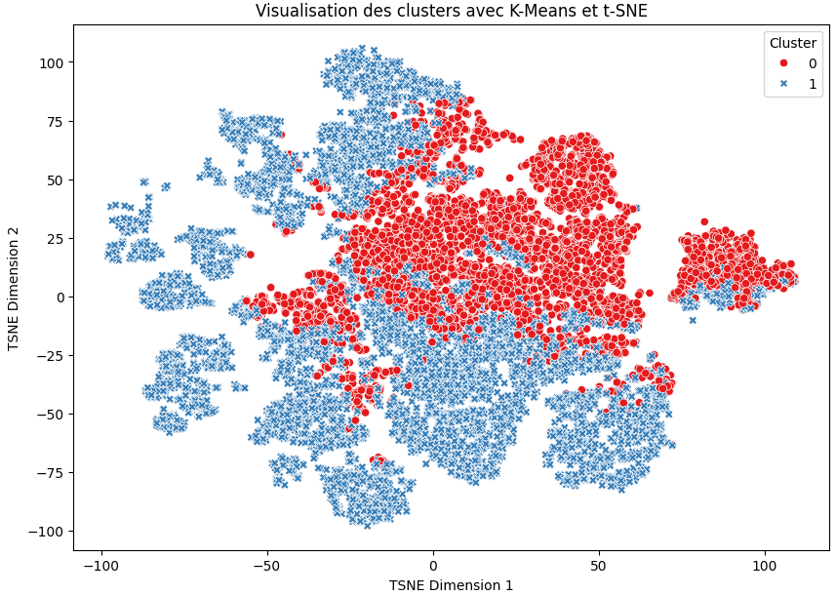
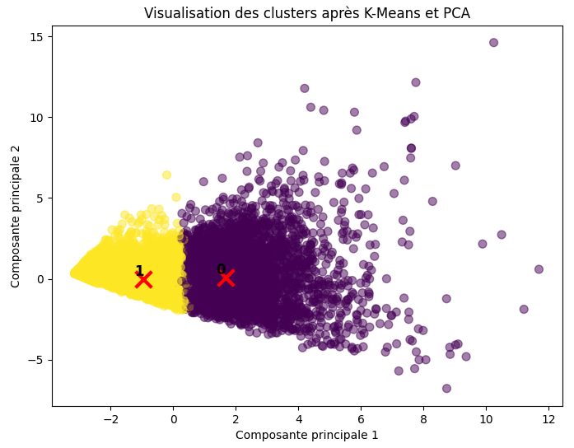
Clustering des variables comportementales avec K-Means et 2 clusters
Valeurs d’inertie des clusters :
Cluster 0 : 79 206
Cluster 1 : 49 031.23
Inertie Totale : 128 237.23

Slide 64

Tableau des moyennes des variables pour chaque cluster
*Valeur la plus élevée de la variable
*Valeurs la plus basse de la variable

Slide 65
Résumé des 2 clusters
Cluster 0 : Les ménages ayant une utilisation plus intensive des appareils
Cluster 1 : Les ménages ayant une utilisation plus modérée des appareils

Slide 66

Tableau consommation d’énergie des clusters
1 = cluster qui consomme le plus d’énergie
2 = cluster qui consomme le moins d’énergie

Slide 67


Corrélation entre les variables comportementales et KWH
Les principaux facteurs de consommation d’énergie du cluster 1 sont l’électroménager (besoins essentiels d’un logement)
Les principaux facteurs de consommation d’énergie du cluster 0 est la piscine (un loisir)

Slide 68


Clustering des variables sélectionnées avec Kernel K-Means et 2 clusters
Valeurs d’inertie des clusters :
Cluster 0 : 34 208.62
Cluster 1 : 106 298.30
Inertie Totale : 140 506.92

Slide 69

Tableau des moyennes des variables pour chaque cluster
*Valeur la plus élevée de la variable
*Valeurs la plus basse de la variable

Slide 70
Résumé des 2 clusters
Cluster 0 : Les ménages ayant une utilisation plus intensive des appareils
Cluster 1 : Les ménages ayant une utilisation plus modérée des appareils

Slide 71

Tableau consommation d’énergie des clusters
1 = cluster qui consomme le plus d’énergie
2 = cluster qui consomme le moins d’énergie

Slide 72


Corrélation entre les variables comportementales et KWH
Les principaux facteurs de consommation d’énergie du cluster 1 sont l’électroménager (besoins essentiels d’un logement)
Les principaux facteurs de consommation d’énergie du cluster 0 est la piscine (un loisir)

Slide 73
Différence entre K-Means et Kernel K-Means
avec 2 clusters
Valeurs d’inertie des clusters :
Cluster 0 : 79 206
Cluster 1 : 49 031.23
Valeurs d’inertie des clusters :
Cluster 0 : 34 208.62
Cluster 1 : 106 298.30
Inertie Totale : 128 237.23
Inertie Totale : 140 506.92

Slide 74


Clustering des variables comportementales avec K-Means et 3 clusters
Valeurs d’inertie des clusters :
Cluster 0 : 42 542.95
Cluster 1 : 62 433.50
Cluster 2 : 8958.93
Inertie Totale : 113935.38

Slide 75

Tableau des moyennes des variables pour chaque cluster
*Valeur la plus élevée de la variable
*Valeurs la plus basse de la variable

Slide 76
Résumé des 2 clusters
Cluster 0 : Les ménages ayant une utilisation plus modérée des équipements
Cluster 1 : Les ménages utilisant beaucoup l’électroménager et les lumières
Cluster 2 : Les ménages utilisant beaucoup la piscine

Slide 77

Tableau consommation d’énergie des clusters
1 = cluster qui consomme le plus d’énergie
3 = cluster qui consomme le moins d’énergie

Slide 78



Corrélation entre les variables comportementales et KWH

Slide 79


Clustering des variables sélectionnées avec Kernel K-Means et 3 clusters
Valeurs d’inertie des clusters :
Cluster 0 : 29 570.96
Cluster 1 : 10 077.78
Cluster 2 : 84 107.45
Inertie Totale : 123 756.19

Slide 80

Tableau des moyennes des variables pour chaque cluster
*Valeur la plus élevée de la variable
*Valeurs la plus basse de la variable

Slide 81
Résumé des 2 clusters
Cluster 0 : Les ménages utilisant beaucoup l’électroménager et les lumières
Cluster 1 : Les ménages utilisant beaucoup la piscine
Cluster 2 : Les ménages ayant une utilisation plus modérée des équipements

Slide 82

Tableau consommation d’énergie des clusters
1 = cluster qui consomme le plus d’énergie
3 = cluster qui consomme le moins d’énergie

Slide 83



Corrélation entre les variables comportementales et KWH

Slide 84
Remarques
Ce clustering met en avant l’utilisation de la piscine par rapport aux autres comportements.
Utiliser la piscine est le facteur influençant le plus la consommation d’énergie
Le cluster le plus énergivore utilise le plus la piscine
L’utilisation de la piscine possède la plus forte corrélation même dans les clusters utilisant peu la piscine

Slide 85
Différence entre K-Means et Kernel K-Means
avec 3 clusters
Valeurs d’inertie des clusters :
Cluster 0 : 42 542.95
Cluster 1 : 62 433.50
Valeurs d’inertie des clusters :
Cluster 0 : 29 570.96
Cluster 1 : 10 077.78
Cluster 2 : 8958.93
Inertie Totale : 113935.38
Cluster 2 : 84 107.45
Inertie Totale : 123 756.19

Slide 86


Clustering des variables comportementales avec K-Means et 6 clusters
Valeurs d’inertie des clusters :
Cluster 0 : 25 526.72
Cluster 1 : 8 732
Cluster 2 : 17 335.86
Cluster 3 : 9 302.19
Cluster 4 : 20 881.72
Cluster 5 : 6863.72
Inertie totale des clusters: 88 642.21

Slide 87

Tableau des moyennes des variables pour chaque cluster
*Valeur la plus élevée de la variable
*Valeurs la plus basse de la variable

Slide 88
Résumé des 6 clusters
Cluster 0 : Les ménages utilisant très peu la piscine
Cluster 1 : Les ménages utilisant beaucoup la télévision
Cluster 2 : Les ménages utilisant peu l’électroménager et la lumière
Cluster 3 : Les ménages utilisant beaucoup l’électroménager
Cluster 4 : Les ménages utilisant beaucoup la lumière
Cluster 5 : Les ménages utilisant beaucoup la piscine

Slide 89

Tableau consommation d’énergie des clusters
1 = cluster qui consomme le plus d’énergie
6 = cluster qui consomme le moins d’énergie

Slide 90



Corrélation entre les variables comportementales et KWH

Slide 91



Corrélation entre les variables comportementales et KWH

Slide 92


Clustering des variables comportementales avec Kernel K-Means et 6 clusters
Valeurs d’inertie des clusters :
Cluster 0 : 10 061.02
Cluster 1 : 7 700.30
Cluster 2 : 21 878.88
Cluster 3 : 40 665.34
Cluster 4 : 10 580.65
Cluster 5 : 4 702.46
Inertie totale des clusters: 95588.66

Slide 93

Tableau des moyennes des variables pour chaque cluster
*Valeur la plus élevée de la variable
*Valeurs la plus basse de la variable

Slide 94
Résumé des 6 clusters
Cluster 0 : Les ménages utilisant beaucoup la télévision
Cluster 1 : Les ménages utilisant beaucoup la piscine
Cluster 2 : Les ménages utilisant peu la piscine
Cluster 3 : Les ménages utilisant très peu l’électroménager et les lumières
Cluster 4 : Les ménages utilisant beaucoup la lumière
Cluster 5 : Les ménages utilisant beaucoup l’électroménager

Slide 95

Tableau consommation d’énergie des clusters
1 = cluster qui consomme le plus d’énergie
6 = cluster qui consomme le moins d’énergie

Slide 96



Corrélation entre les variables comportementales et KWH

Slide 97



Corrélation entre les variables comportementales et KWH

Slide 98
Remarques
La piscine est le facteur de consommation d’énergie le plus important car :
Le cluster 5 est plus énergivore que les autres clusters
Le deuxième facteur le plus important est l’utilisation des appareils électroménagers car :
Le cluster 3 est le deuxième plus énergivore
Le troisième facteur le plus important est l’utilisation l’utilisation intensive des lumières car :
Le cluster 4 est le troisième plus énergivore
Le quatrième facteur le plus important est l’utilisation l’utilisation intensive de la télévision car :
Le cluster 1 est le quatrième plus énergivore
mais a peu d’influence (voir corrélation du cluster 1)
Quand l’utilisation des équipements est faible, le facteur le plus énergivore est l’électroménager, puis la télévision, le ventilateur, les lumières et la piscine

Slide 99


Différence entre K-Means et Kernel K-Means
avec 6 clusters

Slide 100


Clustering des variables sélectionnées avec K-Means et 10 clusters

Slide 101

Inertie

Slide 102


Tableau des moyennes des variables pour chaque cluster

Slide 103
Résumé des 10 clusters
Cluster 0 : Les ménages utilisant beaucoup de lumières longtemps (+8h par jour)
Cluster 1 : Les ménages n’ayant pas de ventilateur de plafond
Cluster 2 : Les ménages utilisant peu la télévision et le lave-vaisselle
Cluster 3 : Les ménages utilisant peu l’électroménager et les lumières
Cluster 4 : Les ménages utilisant beaucoup de lumières mais peu de temps (-4h par jour)
Cluster 5 : Les ménages utilisant les lumières (-8h par jour)
Cluster 6 : Les ménages utilisant beaucoup la piscine
Cluster 7 : Les ménages utilisant beaucoup la télévision
Cluster 8 : Les ménages utilisant beaucoup l’électroménager
Cluster 9 : Les ménages utilisant peu la piscine

Slide 104

Tableau consommation d’énergie des clusters
1 = cluster qui consomme le plus d’énergie
10 = cluster qui consomme le moins d’énergie

Slide 105




Corrélation entre les variables comportementales et KWH

Slide 106




Corrélation entre les variables comportementales et KWH

Slide 107


Corrélation entre les variables comportementales et KWH

Slide 108
Remarques
Ce clustering fait la différence entre les temps d’utilisation de la lumière
Ce clustering isole un groupe ne possédant pas de ventilateur de plafond
La piscine est toujours le facteur le plus énergivore
Utiliser beaucoup de lumières peu de temps (-8h par jour) est ici plus énergivore que l’électroménager
5.5% du cluster 5 n’utilise pas de LED contre 11% pour le cluster 8
Utiliser longtemps la lumière (+8h par jour) est moins énergivore que l’électroménager
71% du cluster 0 ont plus de la moitié de leurs ampoules en LED contre 66% pour le cluster 8
La télévision est en bas du classement des facteurs énergivores

Slide 109


Clustering des variables sélectionnées avec Kernel K-Means et 10 clusters

Slide 110

Inertie

Slide 111

Tableau des moyennes des variables pour chaque cluster

Slide 112
Résumé des 10 clusters
Cluster 0 : Les ménages utilisant peu la piscine et les lumières longtemps (+8h)
Cluster 1 : Les ménages utilisant peu l’électroménager, les lumières et le ventilateur
Cluster 2 : Les ménages utilisant beaucoup la piscine, le lave-vaisselle et les lumières
Cluster 3 : Les ménages utilisant beaucoup la piscine, la télévision et l’électroménager
Cluster 4 : Les ménages utilisant peu la piscine mais beaucoup le lave-vaisselle
Cluster 5 : Les ménages utilisant beaucoup la piscine
Cluster 6 : Les ménages utilisant beaucoup la télévision
Cluster 7 : Les ménages utilisant beaucoup les lumières mais pendant peu de temps (-8h)
Cluster 8 : Les ménages utilisant l’électroménager
Cluster 9 : Les ménages utilisant beaucoup les lumières pendant longtemps (+8h)

Slide 113

Tableau consommation d’énergie des clusters
1 = cluster qui consomme le plus d’énergie
10 = cluster qui consomme le moins d’énergie

Slide 114




Corrélation entre les variables comportementales et KWH

Slide 115




Corrélation entre les variables comportementales et KWH

Slide 116


Corrélation entre les variables comportementales et KWH

Slide 117
Remarques
Ce clustering fait la différence entre les temps d’utilisation de la lumière
Ce clustering fait la différence entre l’utilisation du lave-vaisselle mais garde l’association lave-linge/sèche-linge
La piscine est toujours le facteur le plus énergivore
Utiliser beaucoup de lumières peu de temps (-8h par jour) est ici plus énergivore qu’utiliser longtemps la lumière (+8h par jour) -> clusters 7 vs 9 :
37.55% des ménages n’utilisent pas du tout de lumière LED dans le cluster 7 contre 9% dans le cluster 9
72.27% du cluster 9 utilise majoritairement du LED contre 15.92% dans le cluster 7
La télévision est en bas du classement des facteurs énergivores

Slide 118
Différences entre K-Means et Kernel K-means
avec 10 clusters

Slide 119


Clustering des variables comportementales avec DBSCAN
Valeurs d’inertie des clusters :
Cluster 0 : 20 911.36
Cluster 1 : 13 646.10
Cluster 2 : 4011.04
Inertie Totale : 38 568.51

Slide 120

Tableau des moyennes des variables pour chaque cluster

Slide 121

Tableau consommation d’énergie des clusters
1 = cluster qui consomme le plus d’énergie
3 = cluster qui consomme le moins d’énergie

Slide 122



Corrélation entre les variables comportementales et KWH

Slide 123
Remarques
Ce clustering isole 2 clusters n’ayant pas de piscine dont 1 n’ayant pas de ventilateur de plafond
Sans l’influence de la piscine, les facteurs les plus influents sont : l’électroménager, la télévision, le ventilateur et les lumières dans cet ordre

Slide 124
(ici on refait une sélection de features parmi les variables comportementales de la slide 58)

Slide 125

Méthode 1 : Corrélation sur toutes les données

Slide 126

Méthode 1 : Résultats

Slide 127

Méthode 2 : Corrélation sur les données catégorisées

Slide 128

Méthode 2 : Résultats

Slide 129

Méthode 3 : Résultats du gain d’information sur toutes les variables

Slide 130

Méthode 4 : Résultats du gain d’information par catégorie

Slide 131

Intersection des 4 méthodes sur les variables comportementales
Il ne reste qu’une seule variable

Slide 132
Conclusion

Slide 133
Conclusion
La piscine est incontestablement le facteur le plus énergivore
Les appareils électroménagers
Les lumières non LED (halogènes, à incandescence…)
Le ventilateur de plafond
La télévision
Les lumières LED

Slide 134
Analyse clustering meilleure inertie
(K-means avec 10 clusters)

